Slide 1



DataEase 图表制作
DataEase 开源社区
2024 年 1 月

Slide 2












视图类型
丰富图形任意切换，支持指标计算与过滤规则，支持多层级钻取，支持自由设置图表属性与样式
明细表
柱状图
气泡图
雷达图
折线图
水波图
仪表盘
南丁格尔图
漏斗图
矩形树图
地图
组合图

Slide 3


相关术语
指标
用于衡量事物发展程度的单位或方法，它还有个IT上常用的名字，也就是度量。例如：人口数、GDP、收入、用户数、利润率、留存率、覆盖率等。很多公司都有自己的KPI指标体系，就是通过几个关键指标来衡量公司业务运营情况的好坏。
指标需要经过加和、平均等汇总计算方式得到，并且是需要在一定的前提条件进行汇总计算，如时间、地点、范围，也就是我们常说的统计口径与范围。
指标可以分为绝对数指标和相对数指标，绝对数指标反映的是规模大小的指标，如人口数、GDP、收入、用户数，而相对数指标主要用来反映质量好坏的指标，如利润率、留存率、覆盖率等。我们分析一个事物发展程度就可以从数量跟质量两个角度入手分析，以全面衡量事物发展程度。
维度
是事物或现象的某种特征，如性别、地区、时间等都是维度。其中时间是一种常用、特殊的维度，通过时间前后的对比，就可以知道事物的发展是好了还是坏了，如用户数环比上月增长10%、同比去年同期增长20%，这就是时间上的对比，也称为纵比;
另一个比较就是横比，如不同国家人口数、GDP的比较，不同省份收入、用户数的比较、不同公司、不同部门之间的比较，这些都是同级单位之间的比较，简称横比;
维度可以分为定性维度跟定量维度，也就是根据数据类型来划分，数据类型为字符型(文本型)数据，就是定性维度，如地区、性别都是定性维度;数据类型为数值型数据的，就为定量维度，如收入、年龄、消费等，一般我们对定量维度需要做数值分组处理，也就是数值型数据离散化，这样做的目的是为了使规律更加明 显，因为分组越细，规律就越不明显，最后细到成最原始的流水数据，那就无规律可循。

Slide 4
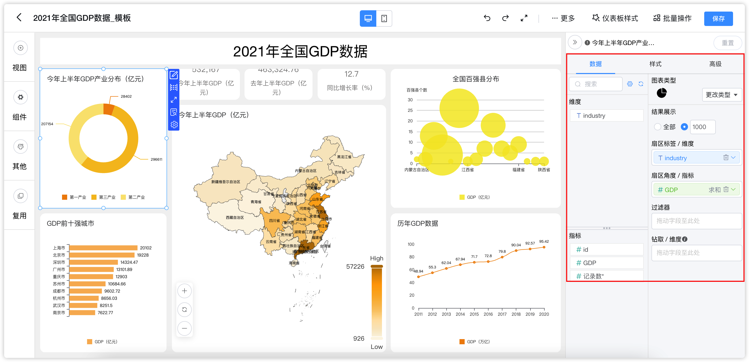
视图制作
视图制作步骤：
基于仪表板添加视图
选择数据集
选择视图类型
拖拽设置指标和维度
设置视图样式
设置高级设置
过滤器设置
钻取设置

Slide 5
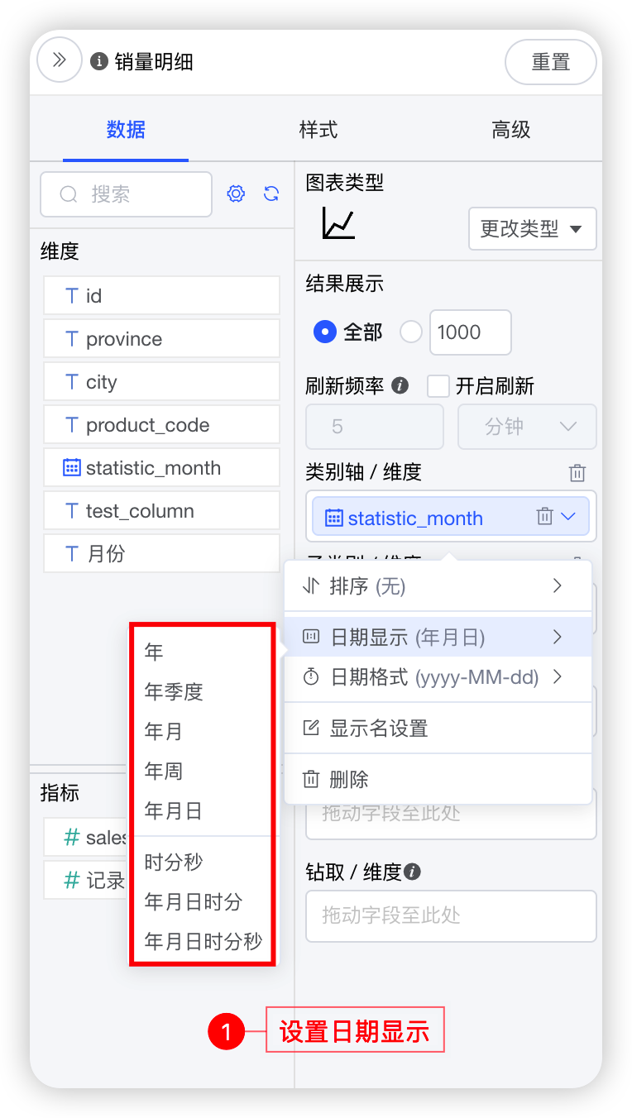
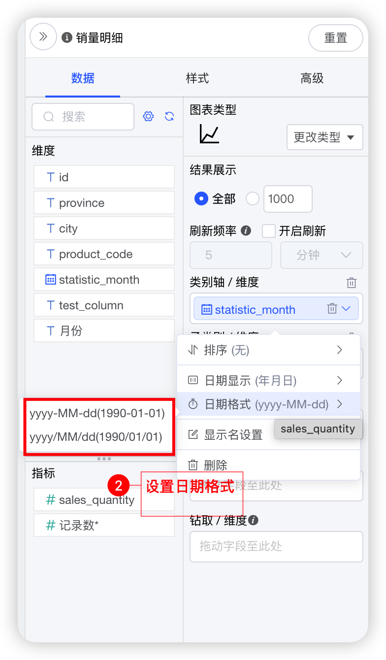
视图制作 – 数据配置 – 维度
时间类型的字段可设置显示内容及显示格式。

Slide 6
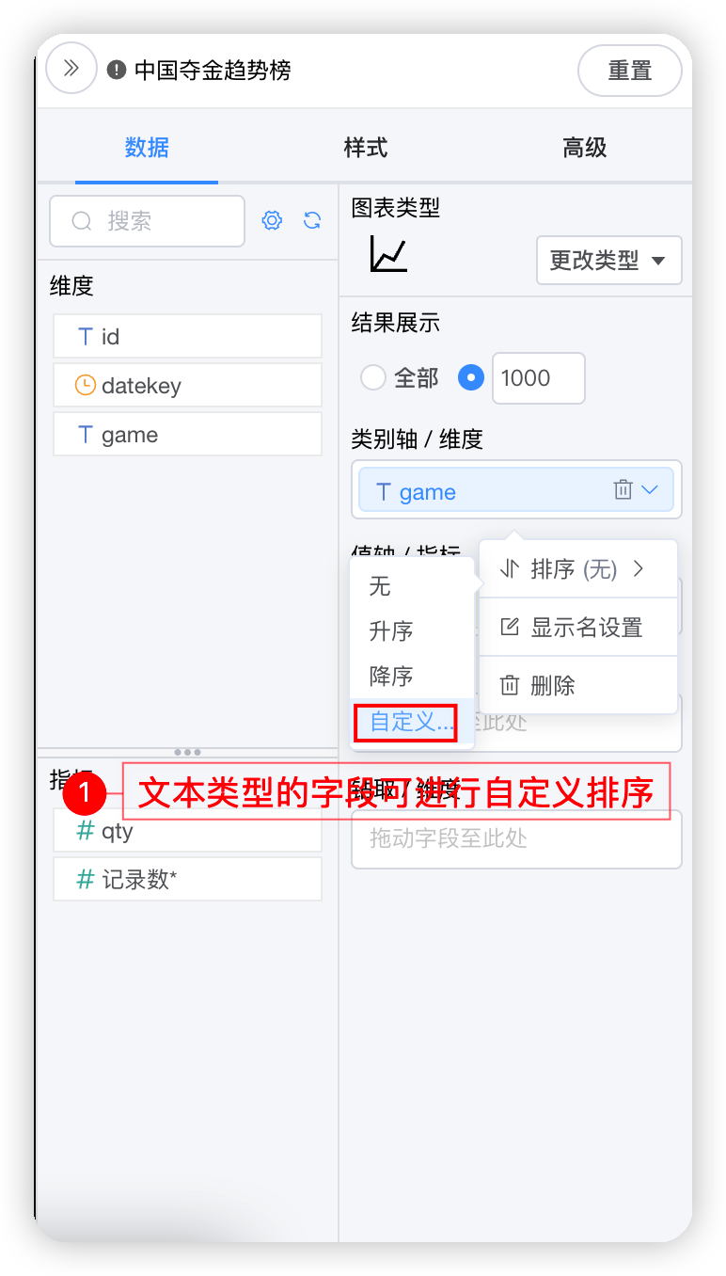
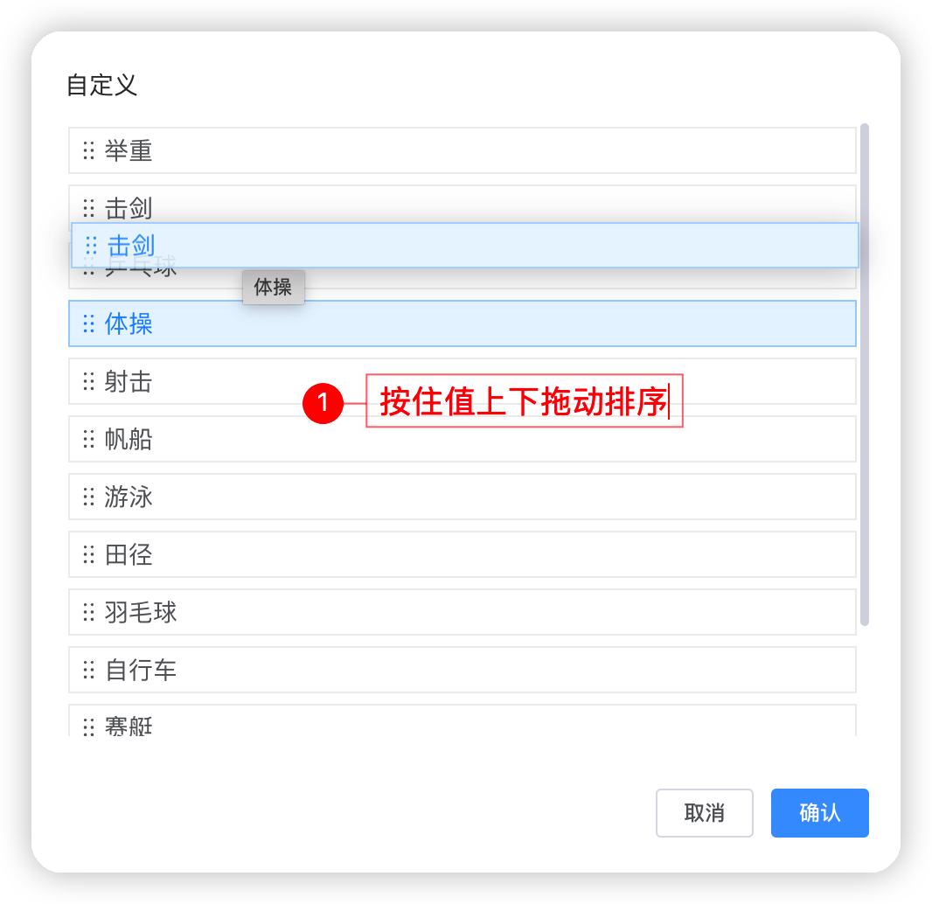
视图制作 – 数据配置 – 维度
有且仅有文本类型的维度字段可设置自定义排序。

Slide 7
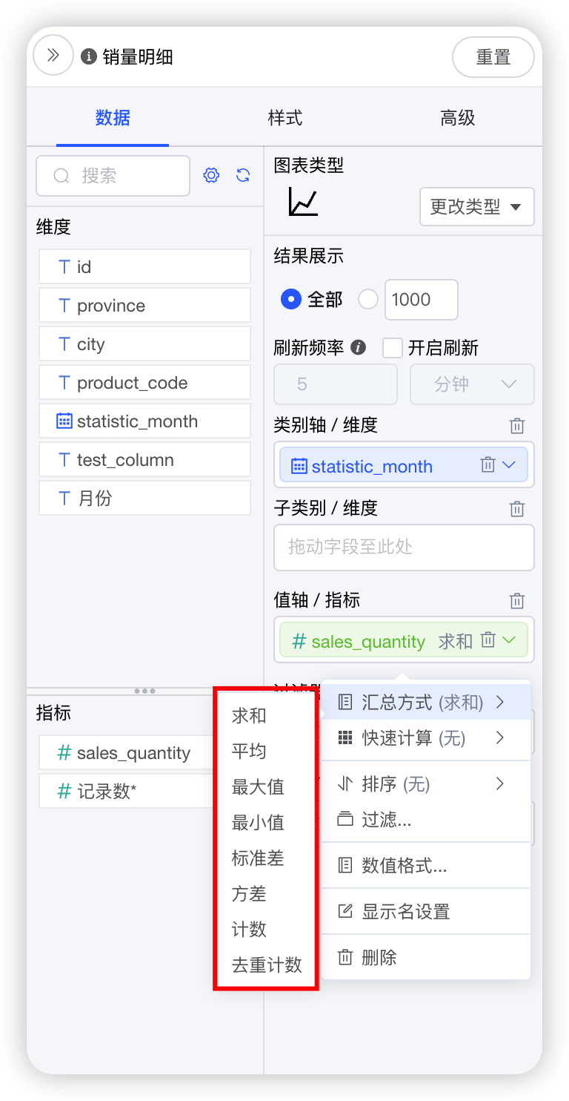
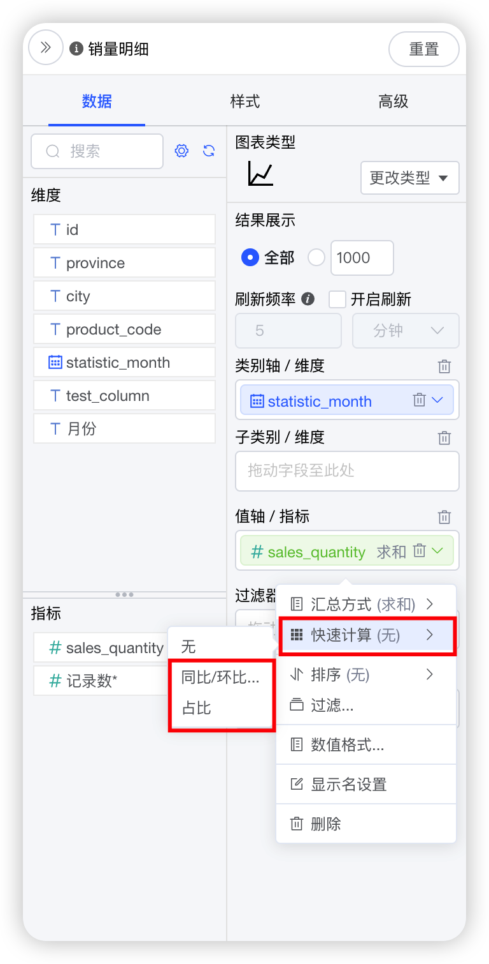
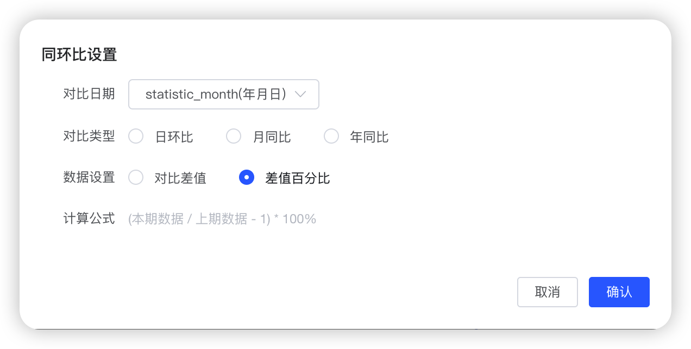
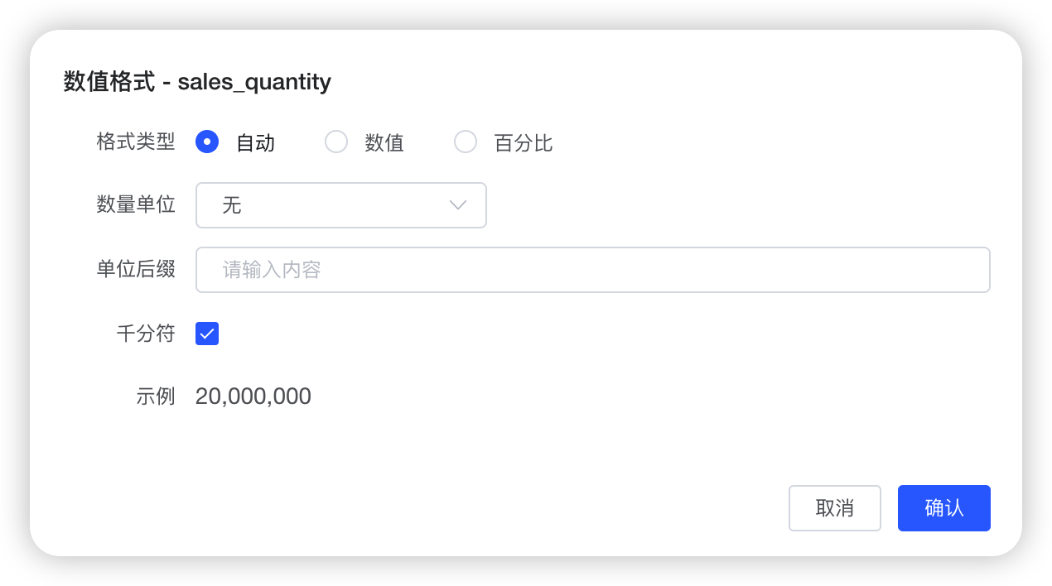
视图制作 – 数据配置 – 指标
指标支持8种汇总方式，求和、平均、最大值、最小值、标准差、方差、计数、去重计数。
当维度为日期格式时，可在快速计算中设置同环比的计算，目前支持日环比、月同比、年同比。
AntV 视图支持对指标进行数值格式的设置。

Slide 8
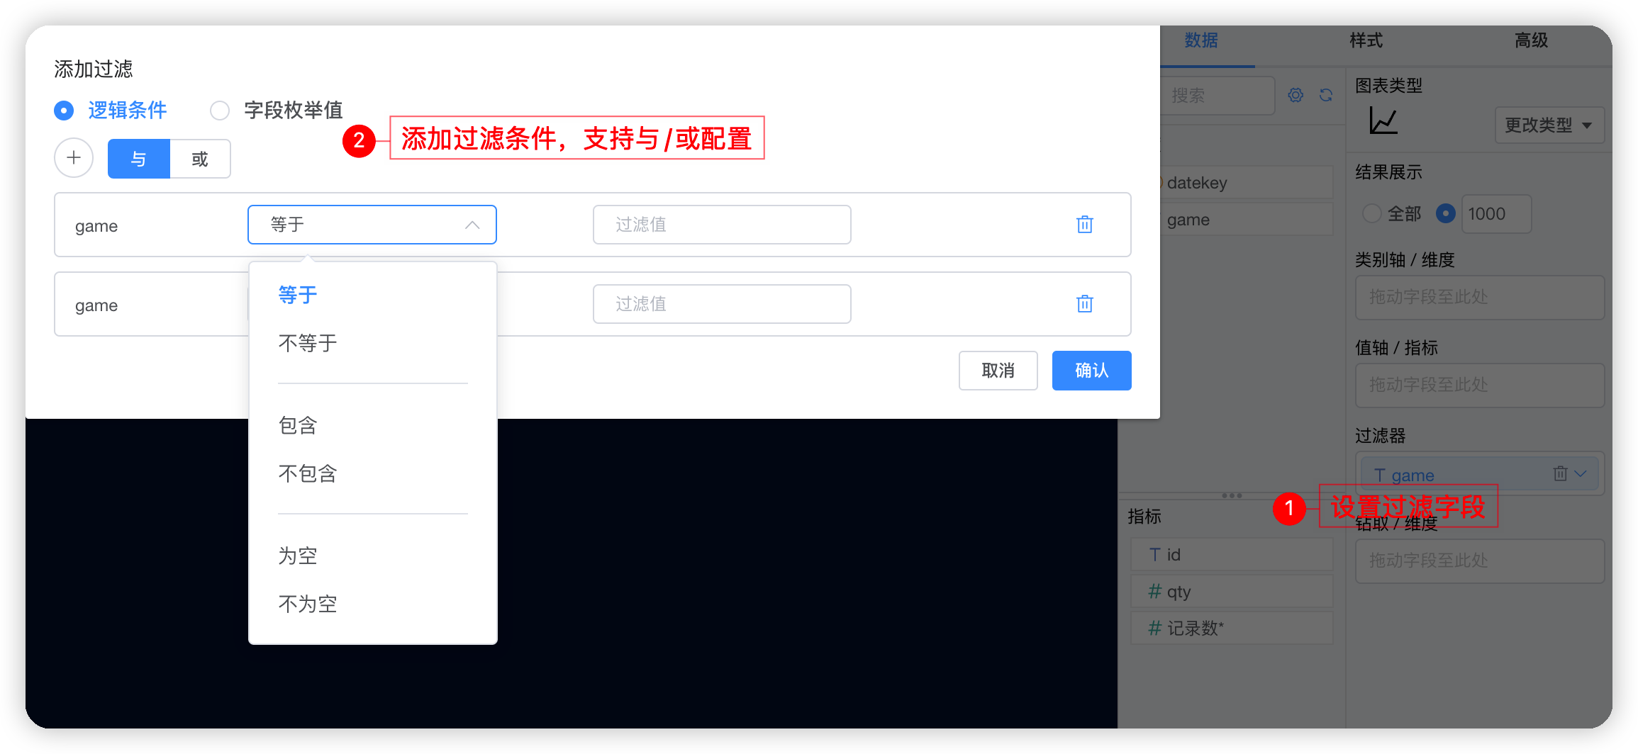
视图制作 – 数据配置 – 过滤器

Slide 9
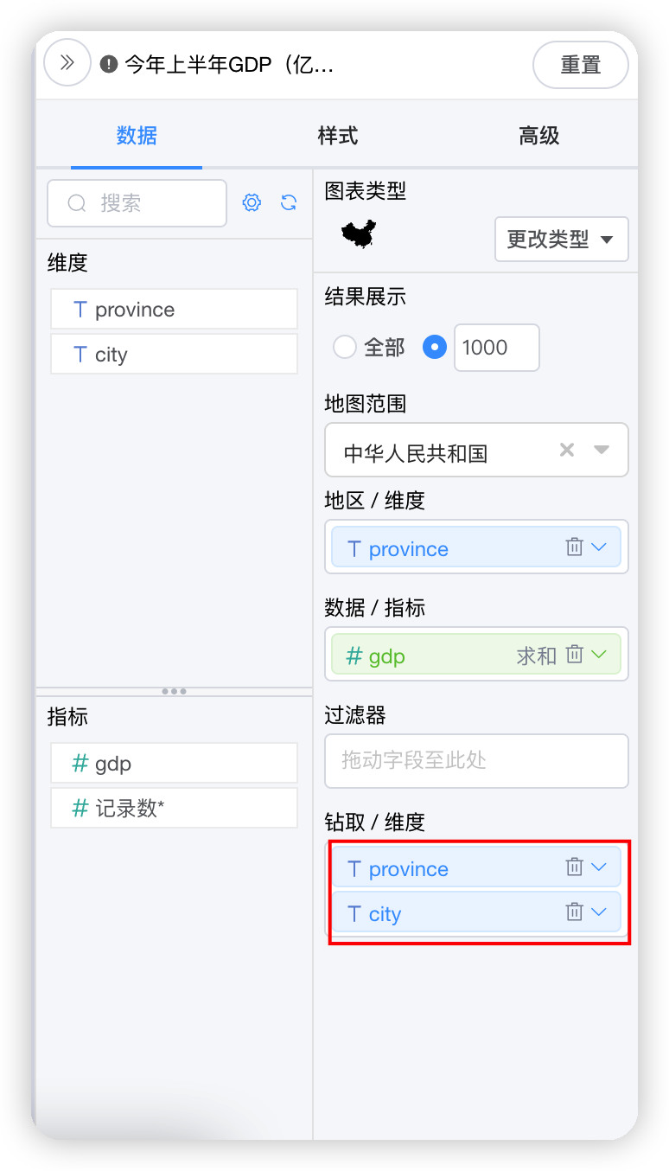
视图制作 – 数据配置 – 钻取
注意点：
1、依次将层级关系拖动至 钻取/维度 框，从上到下逐层深入。
2、钻取/维度 里的最上面的字段，必须为维度里的字段。

Slide 10
视图类型选择
http://www.tuzhidian.com/
名称 | 使用场景
表格 | 需要组织和展示大量信息数据时； 需要进行多种复杂操作时（例如排序、搜索等）； 信息上下间的对比
柱状图 | 适合用于展示二维数据集，展示数据的分布情况，其中一个轴表示需要对比的分类维度，另一个轴代表相应的数值。
折线图 | 用于展现数据的变化趋势，可以清晰展现数据的增减趋势、增减的速率、增减的规律、峰值等特征。
饼图 | 饼图主要用于表现不同类目的数据在总和中的占比。每个的弧度表示数据数量的比例。
散点图 | 显示若干数据系列中各数值之间的关系，类似XY轴，判断两变量之间是否存在某种关联，或者发现数据的分步或者聚合情况。
雷达图 | 雷达图主要用于表现多变量的数据，例如球员的各个属性分析。
矩形树图 | 适合展现具有层级关系的数据，能够直观体现同级之间的比较。
仪表盘 | 一般用来显示项目的完成进度，直观展示项目的进度情况，类似于进度条。
漏斗图 | 适用于业务流程比较规范、周期长、环节多的单流程单向分析，通过漏斗各环节业务数据的比较能够直观的发现和说明问题所在的环节，进而做出决策。例如用户注册转化分析、电商用户分析转化。
词云图 | 做用户画像，对用户进行聚类，实现精细化营销。适合用于描述网站上的关键字（即标签），或可视化自由格式文本，可以对比文字的重要程度。词云图是一种直观展示数据频率的图表类型，可以对出现频率较高的“关键词”予以视觉上的突出，形成关键词云层，从而过滤掉大量的文本信息，使浏览者只要一眼扫过文本就可以领略重点。
指标卡 | 适合用来展示一个维度下的一个或者多个度量，特别是对某些指标需要精确读数的场景。
地图 | 展现呈面状但分散分布的数据，比如人口密度等。

Slide 11
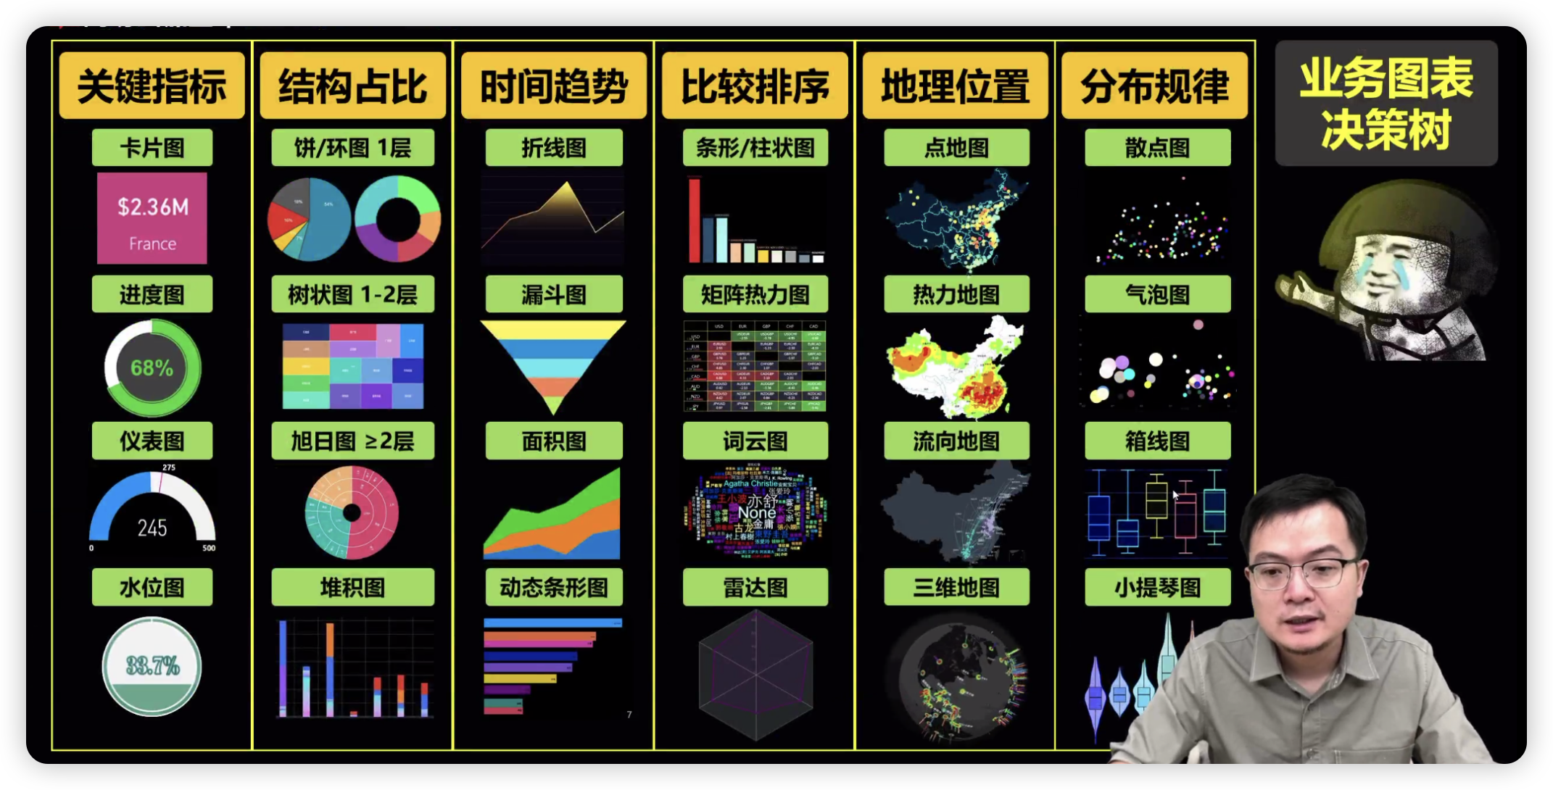
视图类型选择

Slide 12
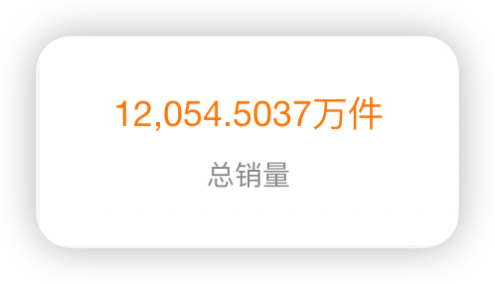

图表介绍一 - 指标卡
展示零食总销量、总销售额。

Slide 13
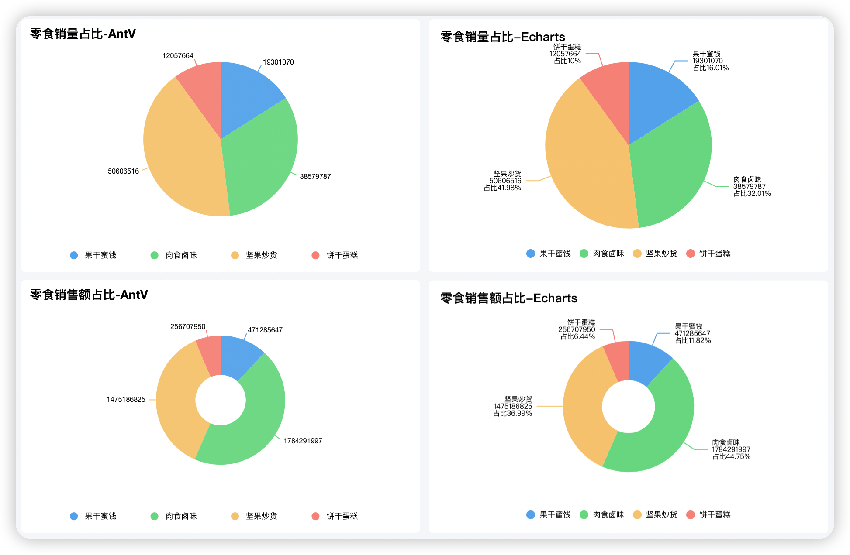
图表介绍二 - 饼图、环形图
展示零食各品类的销量、销售额占比。

Slide 14
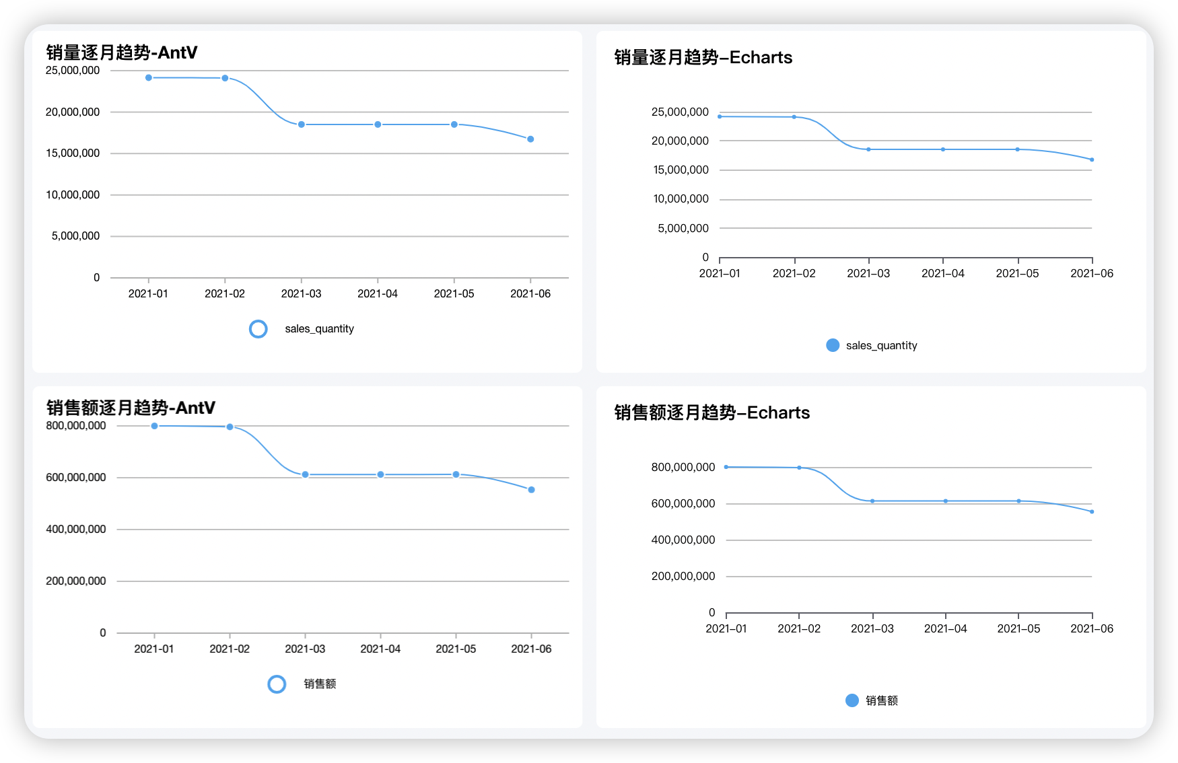
图表介绍三 - 趋势图
展示零食的销量、销售额逐月趋势。

Slide 15
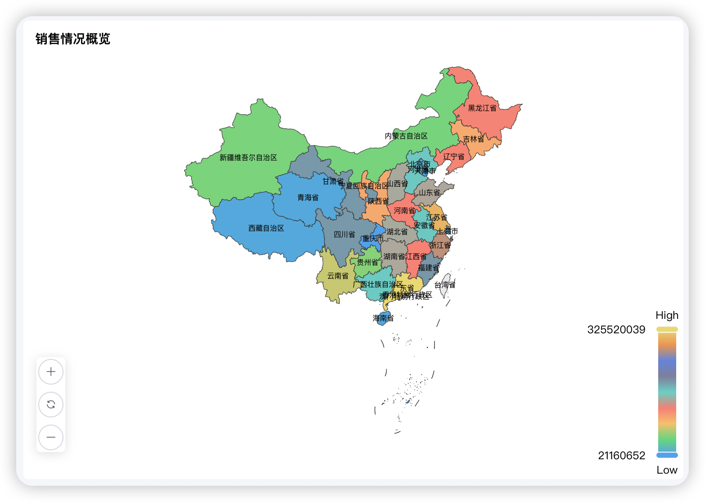
图表介绍四 - 地图
展示零食的销售额省份分布情况。

Slide 16
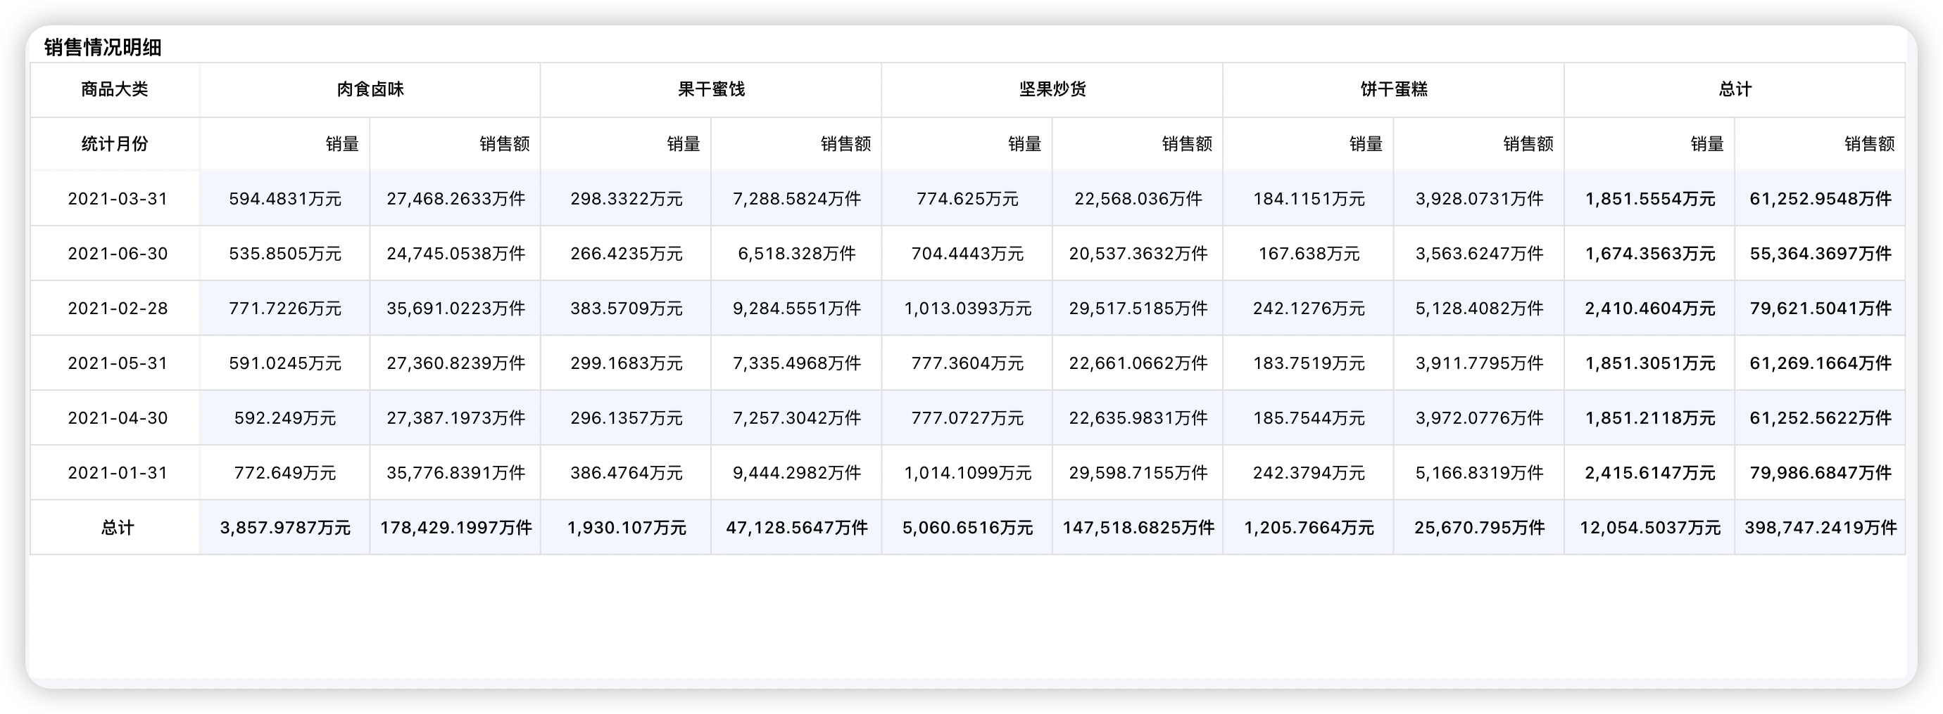
图表介绍五 - 透视表
从月份、商品大类两个维度查看销量及销售额明细。

Slide 17
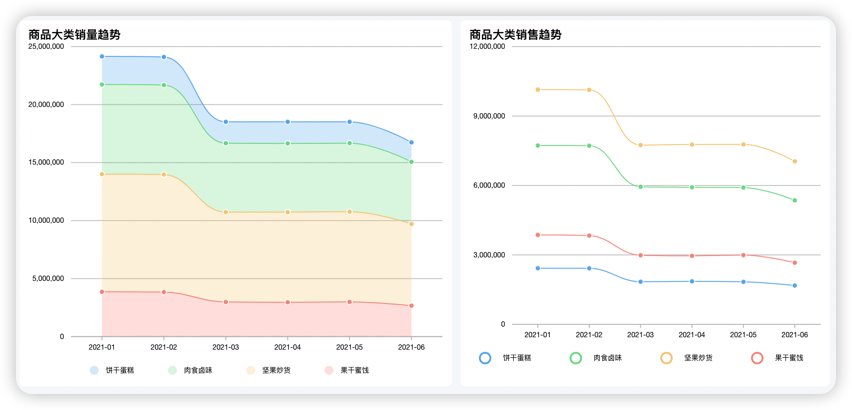
图表介绍六 - 堆叠折线图
展示商品大类的销售趋势。

Slide 18
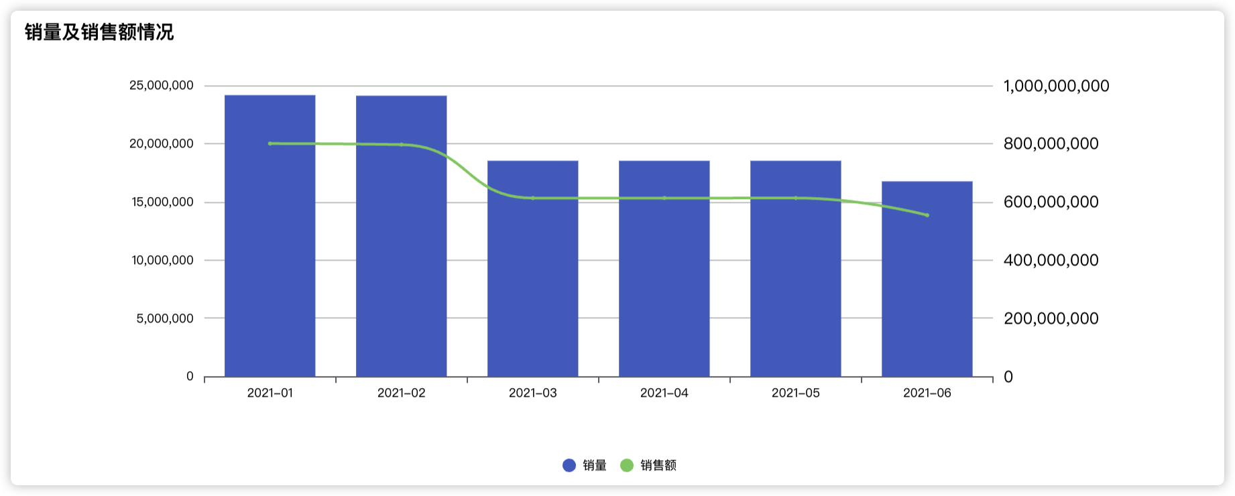
图表介绍七 - 组合图
同时展示销量及销售额情况。

Slide 19
实验六
实验六：选择合适的图表完成零售店数据可视化分析

Slide 20
实验六
实验目的
熟练掌握 DataEase 的视图制作。
实验前提
了解 DataEase 数据可视化分析工具的视图操作。
了解 DataEase 数据可视化分析工具的仪表板操作。
熟练掌握前期实验中制作的门店销售驾驶舱的数据集。
实验内容
基于 DataEase 完成月度销售趋势及月环比、各省份销售额分布概览、连锁门店销售一览视图制作。

Slide 21
实验六
实验环境
每 2 个学生组成一个数据可视化小组。
每人或每两人有一台可访问互联网的电脑。

Slide 22
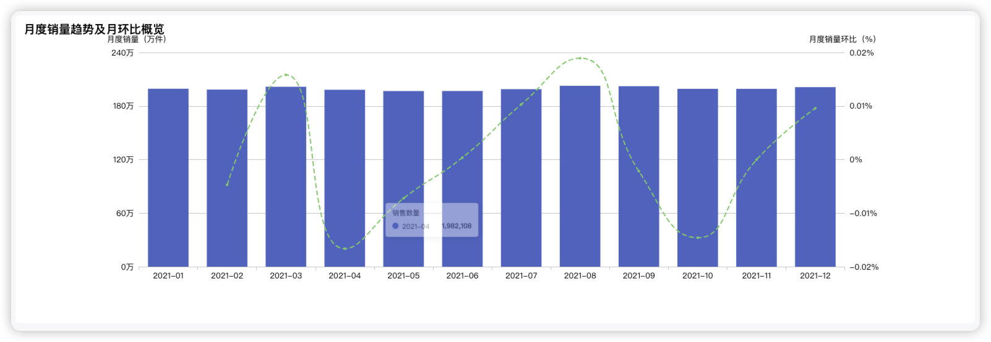
实验六
实验过程
请基于已经做好的实验五关联数据集，制作月度销售趋势及月环比视图。

Slide 23
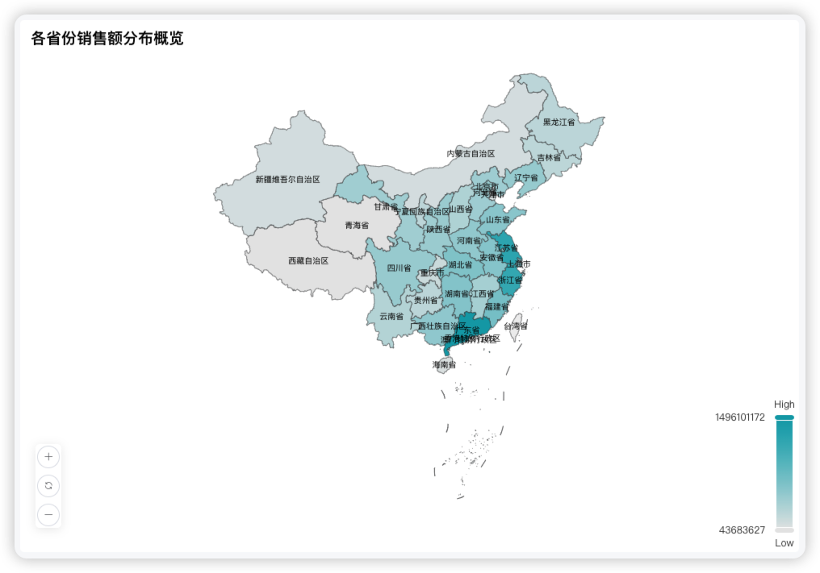
实验六
实验过程
请基于已经做好的实验五关联数据集，制作各省份销售额分布概览视图。

Slide 24
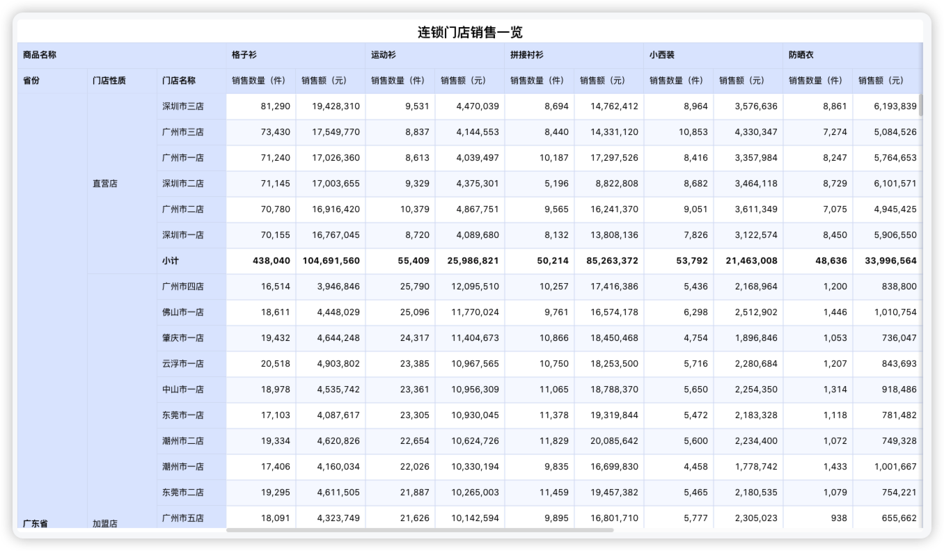
实验六
实验过程
请基于已经做好的实验五关联数据集，制作各连锁门店销售一览视图。

Slide 25
实验六
实验结果
提供月度销售趋势及月环比仪表板链接。
提供各省份销售额分布概览仪表板链接。
提供连锁门店销售一览仪表板链接。

Slide 26
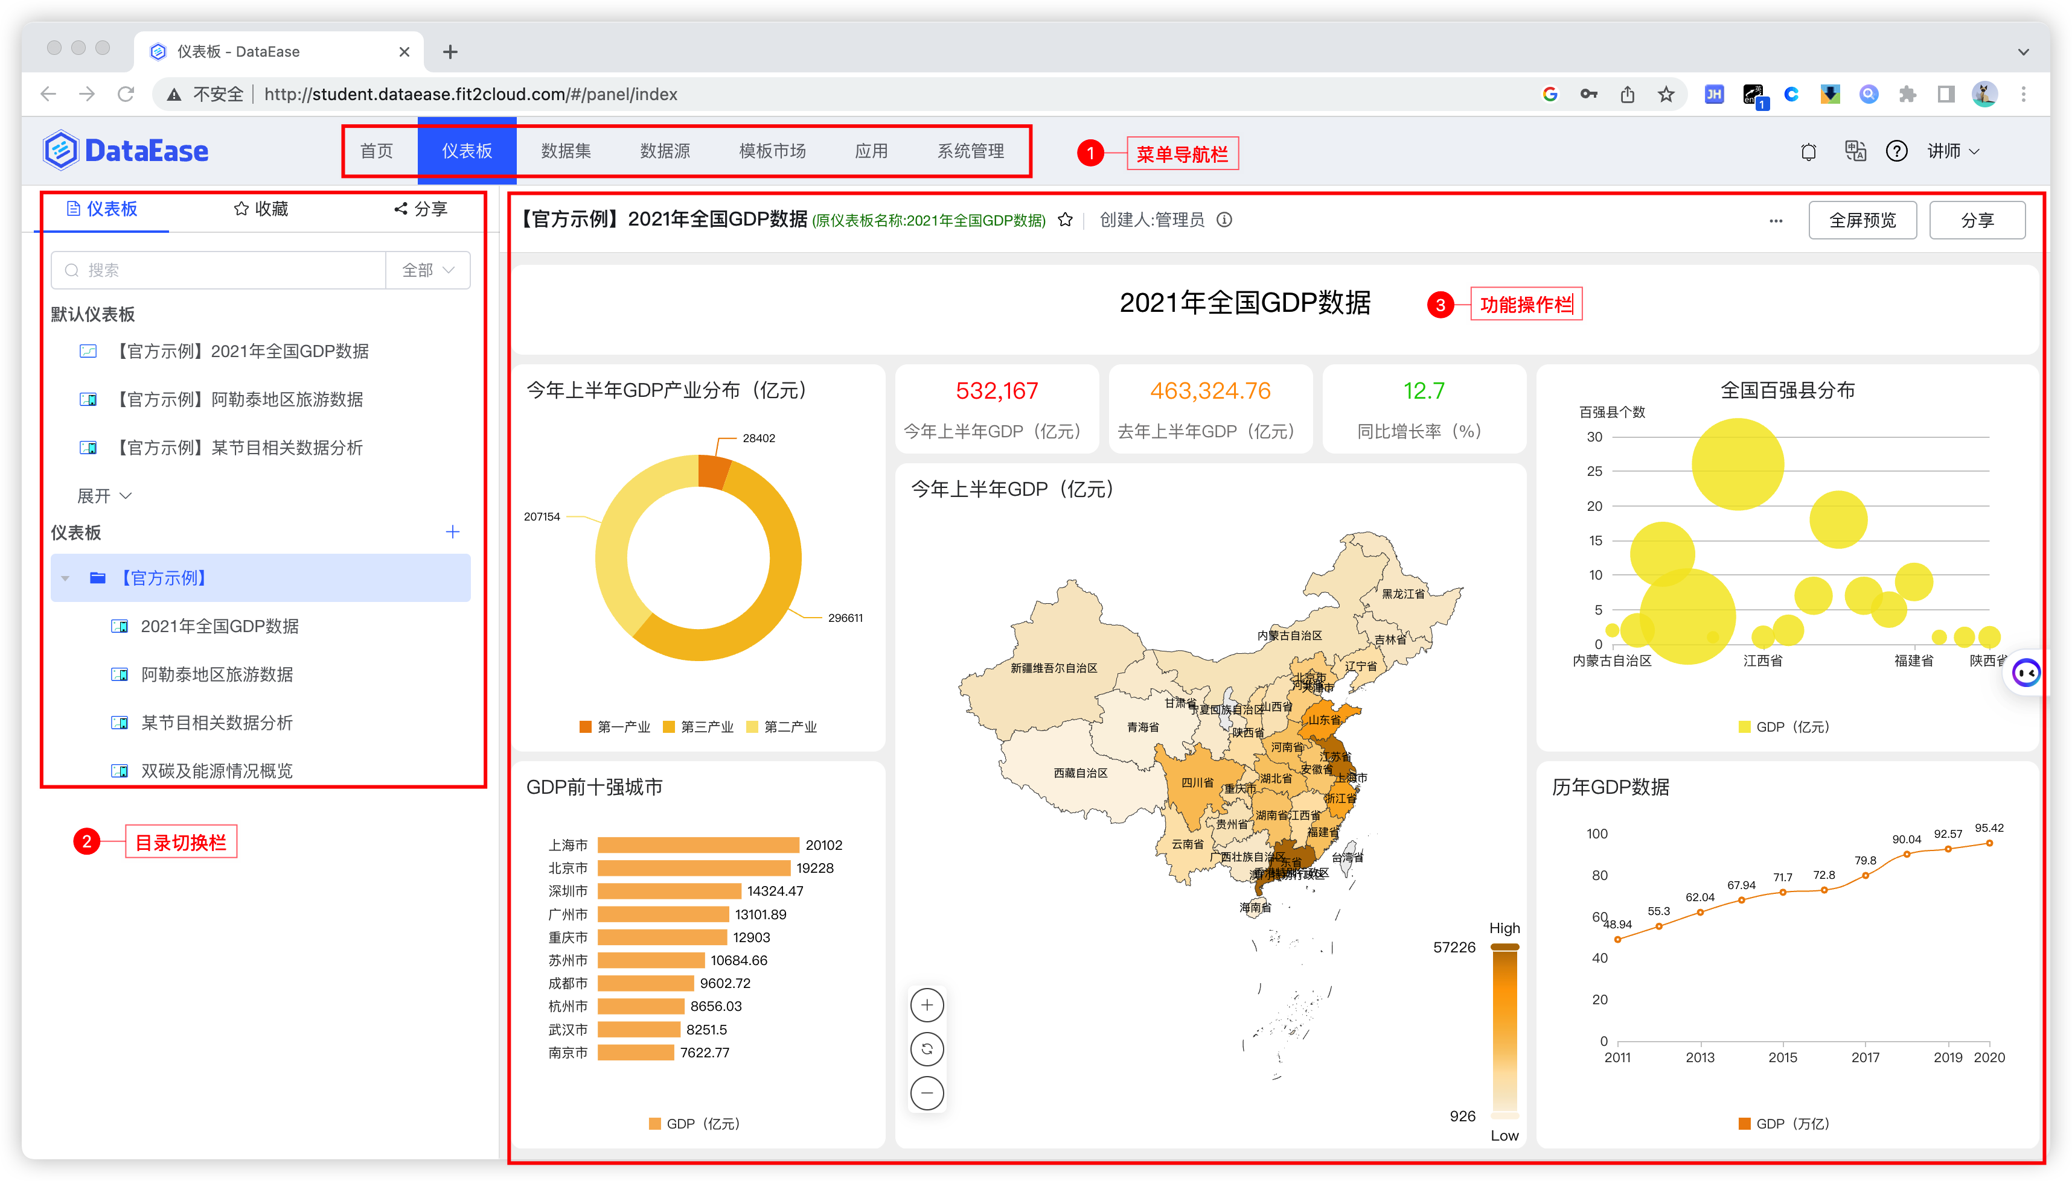
实训环境
http://student.dataease.fit2cloud.com
用户名：学号
密码：DataEase@123456
修改密码；
创建数据集文件夹：学校简称-专业名称-学号；
创建仪表板文件夹：学校简称-专业名称-学号。

Slide 27


THANK YOU
www.fit2cloud.com
400-052-0755
北京 · 上海 · 深圳 · 广州 · 南京 · 杭州 · 苏州 · 武汉
成都 · 西安 · 长沙 · 济南 · 青岛 · 郑州 · 厦门 · 合肥 · 重庆
企业版试用申请
关注公众号

